Slide 1



Slide 2

Uma vida dedicada à causa de Deus

Slide 3

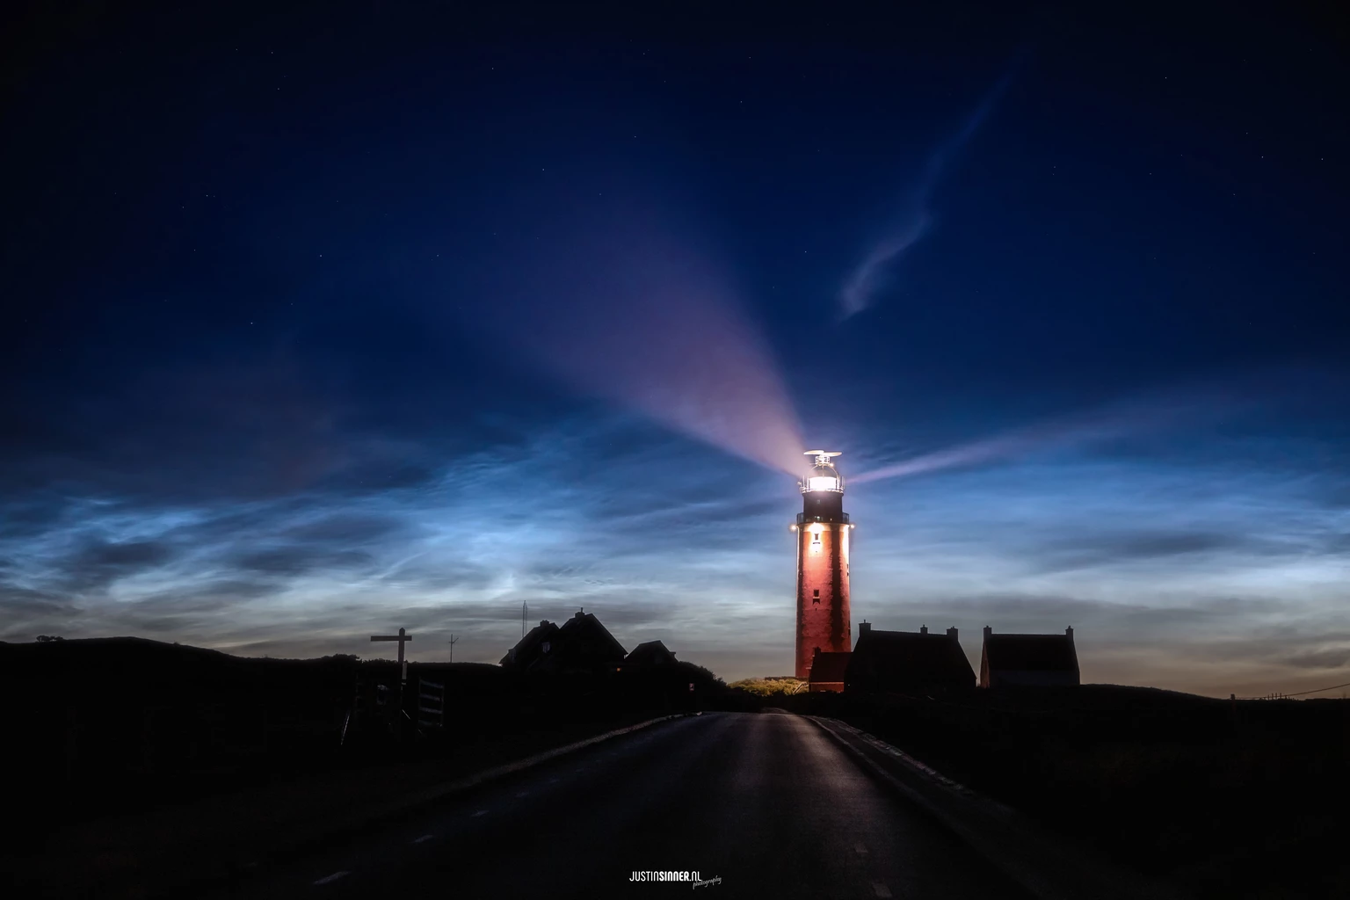
Alguns exemplos no cristianismo brilham como um farol na profunda escuridão do nosso mundo egoísta. Eles nos inspiram a ser generosos, apesar das nossas provações. Somos desafiados a investir nosso tesouro no Céu, onde traças, ferrugem e ladrões não podem alcançar.

Slide 4

Os macedônios
Paulo enfatiza que os macedônios não eram apenas pobres, mas extremamente pobres. No entanto, embora estivessem em grande aflição, eles contribuíram para o alívio de outros.

Slide 5

Pré-requisitos para uma vida generosa
1) Os macedônios receberam a graça de Deus.
2) Eles se entregaram primeiro ao Senhor.

Slide 6

“
Essa questão de dar não é deixada ao impulso. Deus nos deu instrução a esse respeito. Especificou os dízimos e ofertas como sendo a medida de nossa obrigação.
(Conselhos sobre Mordomia, p. 50)
”

Slide 7
Diretrizes do Senhor sobre a oferta perfeita e aceitável
1) Primeiro Deus - Mateus 6:33.
2) Com alegria e gratidão - 2 Coríntios 9:7.
3) Por amor - 1 Coríntios 13:3.

Slide 8
Quanto devemos dar como ofertas?
1) Dar proporcionalmente - Deuteronômio 16:17.
“No sistema bíblico de dízimos e ofertas, as
quantias pagas por várias pessoas certamente variarão muito, visto serem proporcionais às rendas.”
(Conselhos sobre Mordomia)

Slide 9
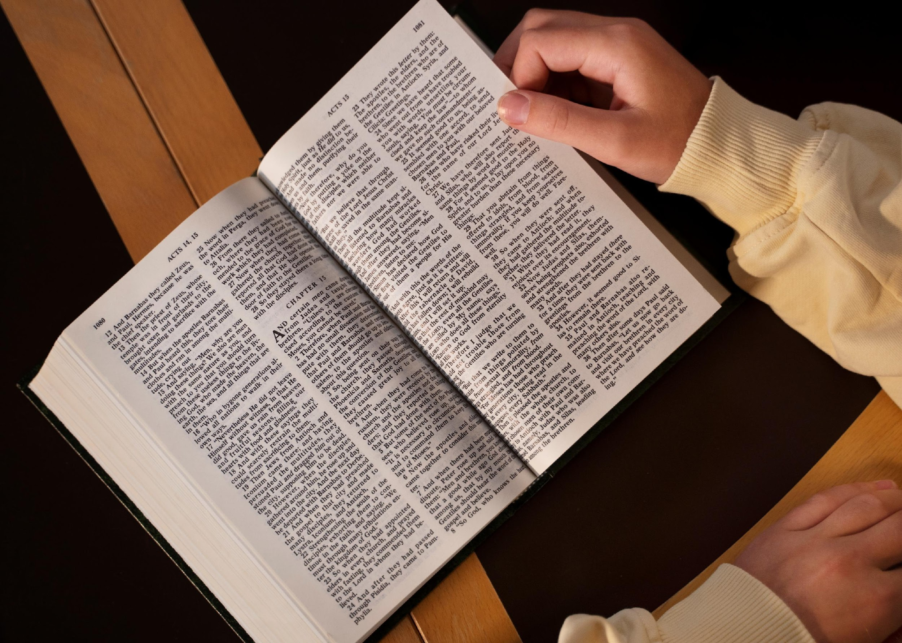

“Àquele a quem muito foi dado, muito lhe será exigido.”
Lucas 12:48

Slide 10
“
Depois de ser o dízimo posto à
parte, sejam as dádivas e ofertas proporcionais: ‘conforme a sua prosperidade’.
(Conselhos sobre Mordomia, p. 50)
”

Slide 11
Quanto devemos dar como ofertas?
2) Planejando nossas dádivas - 1 Coríntios 16:2.
Planejar nossas dádivas significa que não devemos pensar ou nos preocupar com a oferta ao chegar à igreja, ou pior, quando o diácono passa a salva, mas planejá-la durante a semana, você e sua família.

Slide 12
“Ninguém aparecerá de mãos vazias perante Mim.”
Êxodo 23:15

Slide 13

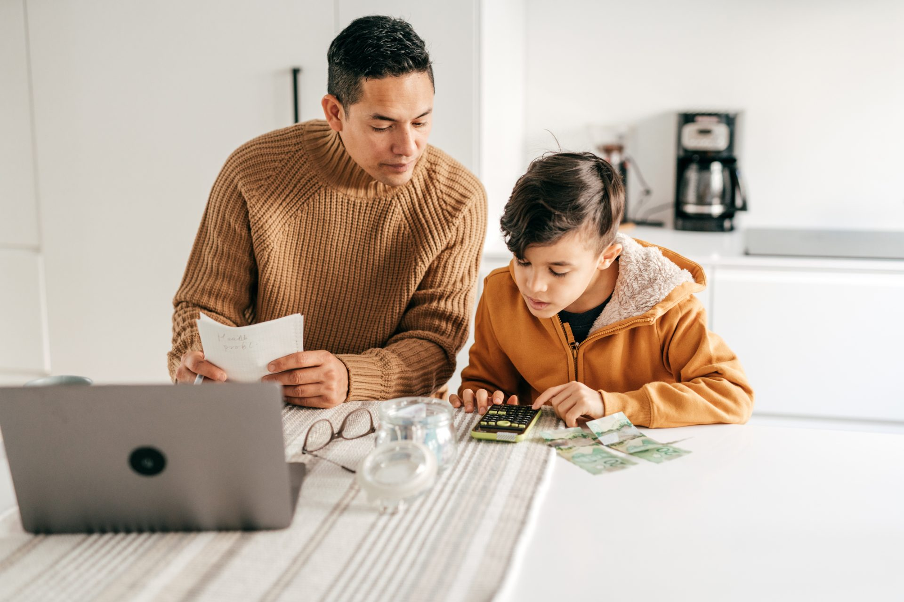
A fidelidade dos pais inspirará os filhos, e eles seguirão o exemplo quando tiverem sua própria renda.

Slide 14
“
A única maneira que Deus ordenou, para fazer avançar Sua causa, é abençoar os homens com propriedades. Dá-lhes Sua luz do Sol e a chuva; [...] dá saúde e habilidade para adquirir meios. Todas as nossas bênçãos provêm de Suas generosas mãos. Por sua vez, deseja que os homens e mulheres mostrem sua gratidão devolvendo-Lhe uma parte em dízimos e ofertas.
(Testemunhos Seletos, v. 2, p. 41)
”

Slide 15


